Slide 1
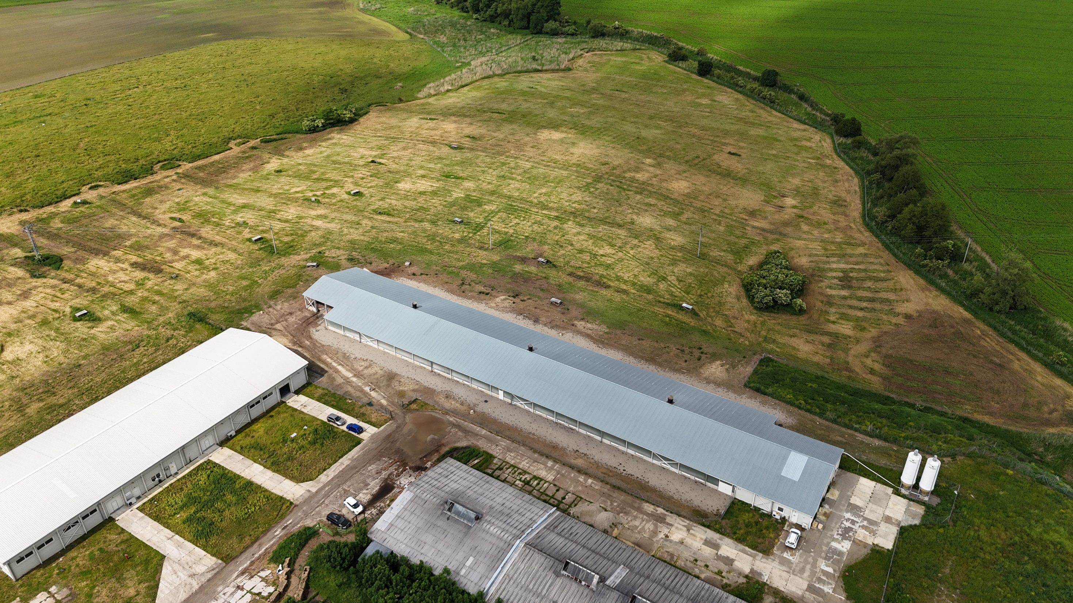
Neprojektové opatrenia Strategického plánu spoločnej poľnohospodárskej politiky Žiadateľ : SANAGRO SENICA s.r.o. Miesto : Senica, Horné Suroviny, Slovensko Typ podpory : podpora na opatrene založenie agrolesníckeho systému na poľnohospodárskej ploche a na ochranu a údržbu drevín založeného agrolesníckeho systému Zámer: Integrácia drevín s chovom sliepok vo voľnom výbehu (systém produkcie vajec) Stav : založenie agrolesníckeho systému na trvalom trávnom poraste, agrolesnícky systém bol založený.

Slide 2
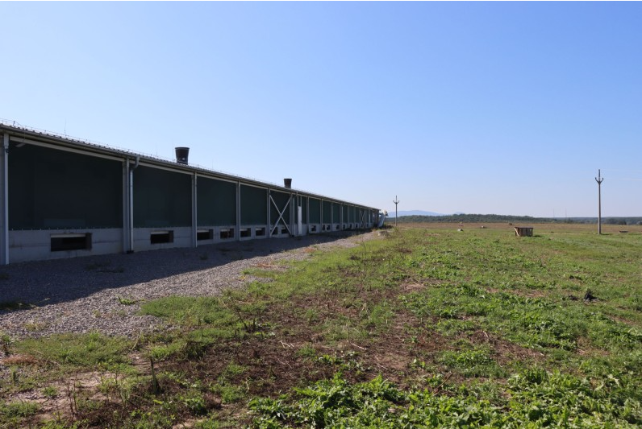
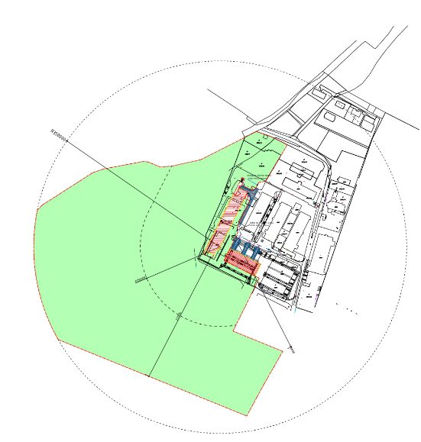
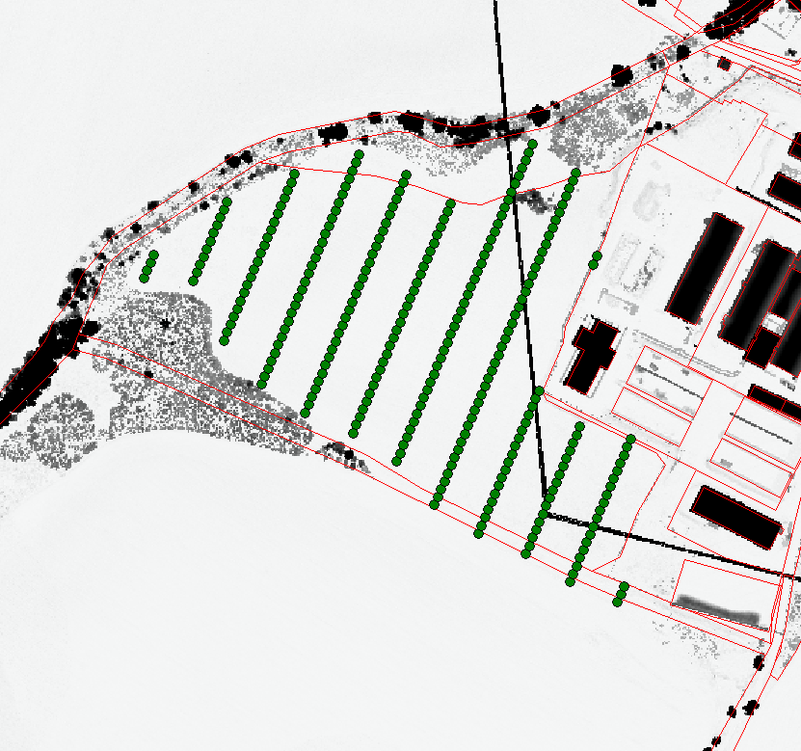
Sliepky vo voľnom výbehu Agrolesnícky systém bol navrhnutý ako súčasť prípravy na vybudovanie farmy pre sliepky vo voľnom výbehu. Zámerom je pokrytie vymedzenej oblasti voľného výbehu drevinami.

Slide 3
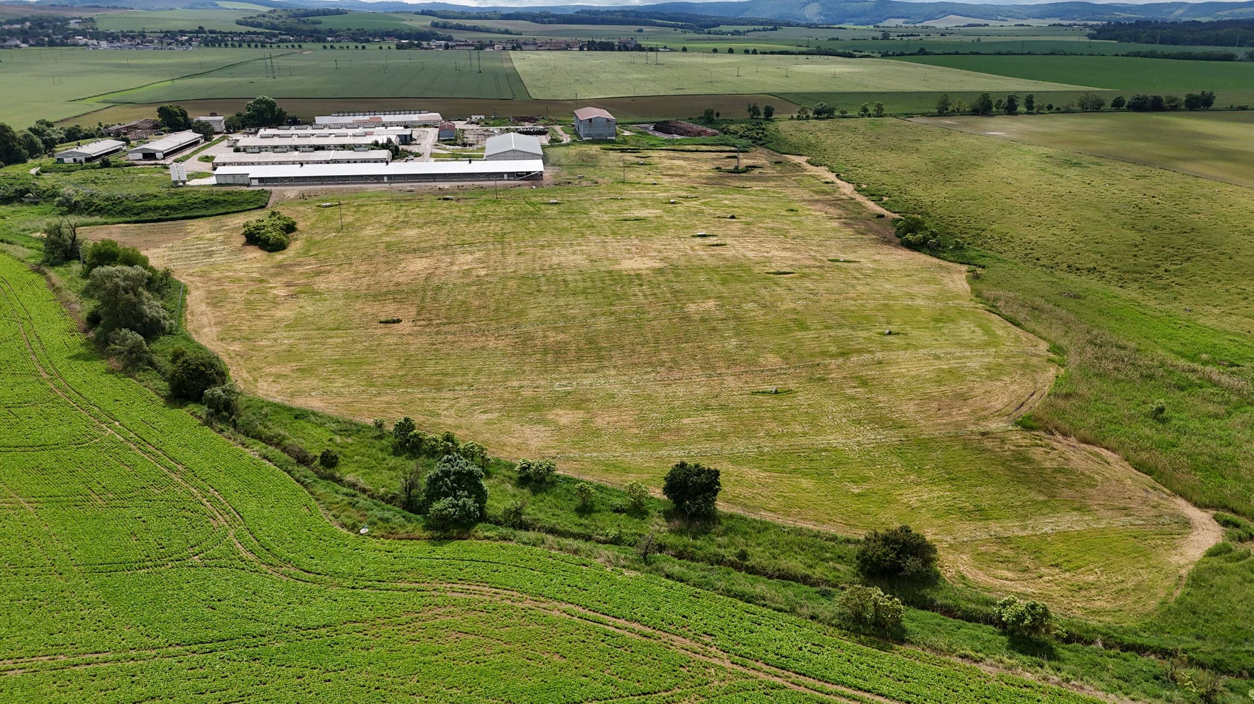
kód pôdneho bloku: 8601/1
lokalita: Prietrž
výmera: 6,10 ha
kód kultúry: TTP
údaje o rozmiestnení stromov na pozemku
počet radov | 12
vzdialenosť medzi jednotlivými radmi | 36 m
vzdialenosť medzi jednotlivými stromami | 3 m

